Slide 1

Автоматика для управления вентиляцией
ТРМ1033. Линейка контроллеров для управления системой вентиляции

Slide 2
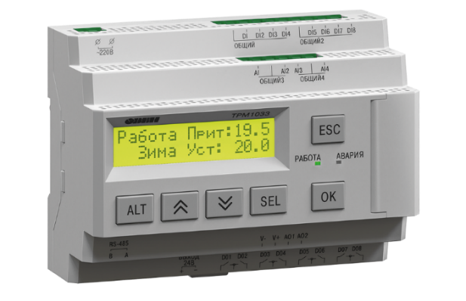
Оборудование для автоматизации / Управление вентиляцией
ТРМ1033. Линейка контроллеров для управления системой вентиляции
Какие вентсистемы можно автоматизировать с ТРМ1033
По назначению: приточная, приточно-вытяжная
По зоне обслуживания: централизованная
По конструкции: наборная, канальная
По типу зданий: производственные, административные, общественные
СУНА линейка контроллеров
для управления насосами

Slide 3
Оборудование для автоматизации / Управление вентиляцией
ТРМ1033. Функции управления
Общие функции ТРМ1033:
Работа по расписанию
Коррекция уставки притока по температуре в помещении
Поддержка дискретного и аналогового управления приводом клапана теплоносителя
Ведение журнала аварий с меткой времени
Режим экономии энергии в ночное время суток
Автоматическая смена режимов «зима/лето», «день/ночь»
Обогрев и контроль аварии воздушного клапана
Контроль засорения фильтра
Диспетчеризация
Настройка и смена алгоритма управления без дополнительных специальных устройств
СУНА линейка контроллеров
для управления насосами

Slide 4
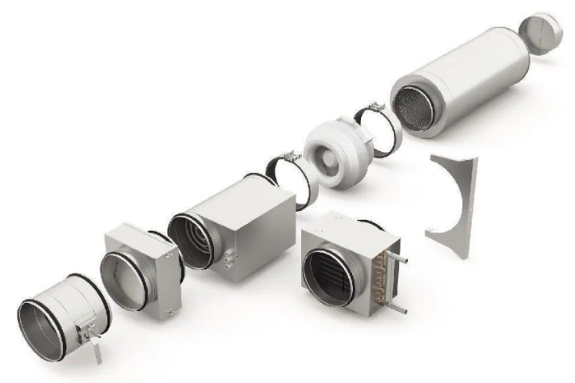
Оборудование для автоматизации / Управление вентиляцией
ТРМ1033. С какими элементами вентсистем работает
Водяной или электрический калорифер нагрева
Водяной или фреоновый охладитель
Клапан рециркуляции
Рекуператор
Увлажнитель
Резервный вентилятор

Slide 5
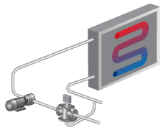
Оборудование для автоматизации / Управление вентиляцией
ТРМ1033. С какими элементами вентсистем работает
Водяной калорифер нагрева:
Прогрев
Контроль обмерзания
Плавный выход на уставку температуры притока при запуске системы
Защита от превышения температуры обратной воды
Контроль работы циркуляционного насоса

Slide 6


Оборудование для автоматизации / Управление вентиляцией
ТРМ1033. С какими элементами вентсистем работает
Электрический калорифер нагрева:
Поддержка до 3-х ступеней нагрева
Защита от перегрева
Режим продува
Вентилятор:
Контроль работоспособности
Учет времени наработки
Резервирование

Slide 7

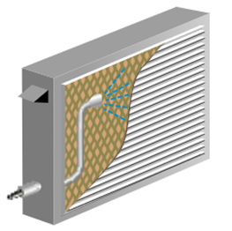
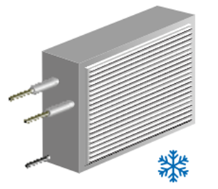
Оборудование для автоматизации / Управление вентиляцией
ТРМ1033. С какими элементами вентсистем работает
Водяной охладитель:
Управление приводом клапана (импульсно или 0…10 В)
Увлажнитель:
Поддержание заданного уровня влажности
Контроль аварии
ККБ:
Управление включением
Контроль аварии

Slide 8
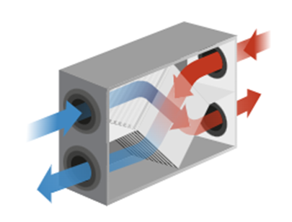

Оборудование для автоматизации / Управление вентиляцией
ТРМ1033. С какими элементами вентсистем работает
Рекуператор:
Поддержка гликолевого, роторного и пластинчатого
Прогрев
Контроль обмерзания
Прогрев воздуха перед рекуператором
Контроль аварии
Рециркуляция:
Плавное управление клапанами притока, рециркуляции и вытяжки

Slide 9
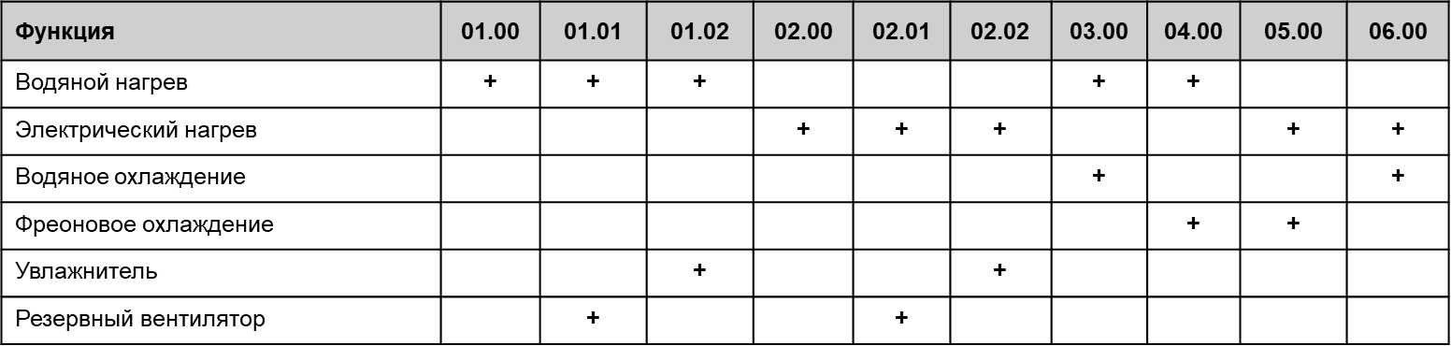
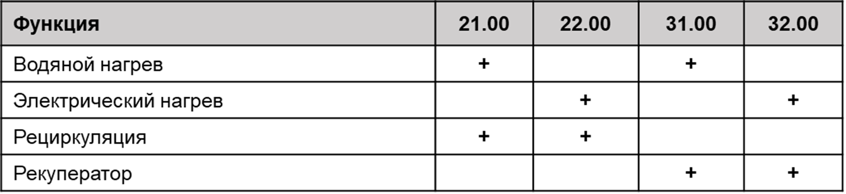
Оборудование для автоматизации / Управление вентиляцией
ТРМ1033. Алгоритмы для приточных и приточно-вытяжных систем

Slide 10
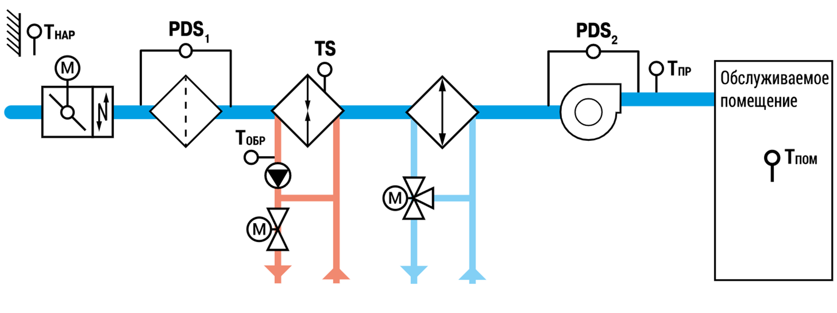
Оборудование для автоматизации / Управление вентиляцией
Алгоритм ТРМ1033-х.03.00:
с водяным калорифером нагрева и водяным охладителем

Slide 11
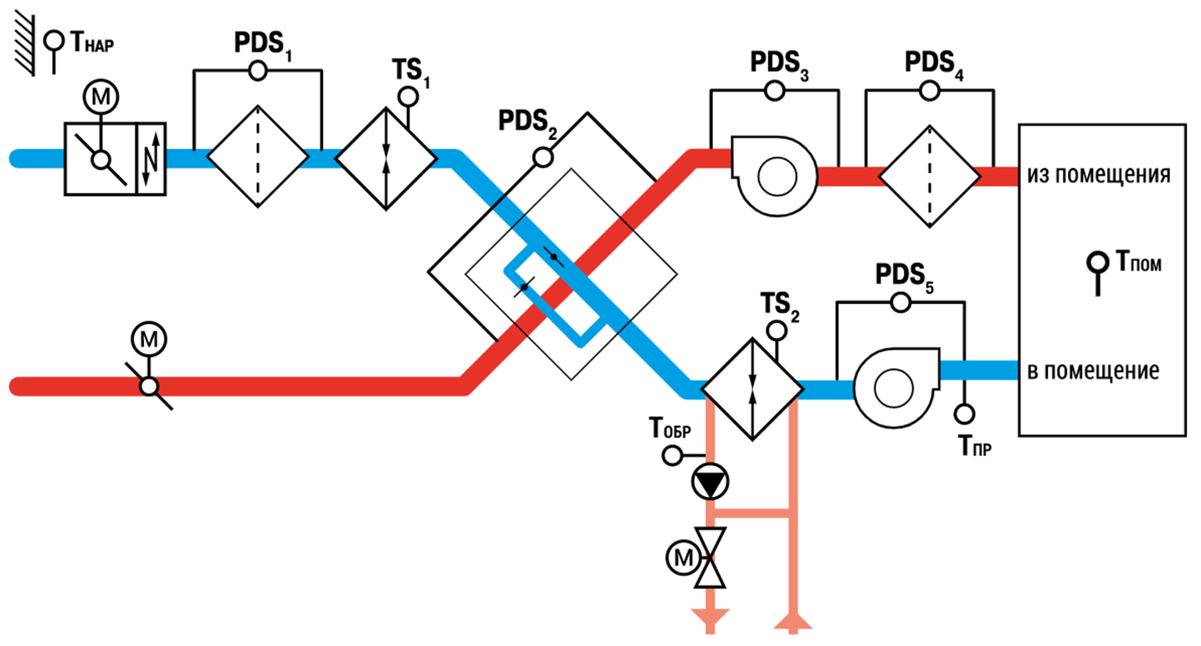
Оборудование для автоматизации / Управление вентиляцией
Алгоритм ТРМ1033-х.31.00:
с водяным калорифером нагрева и рекуператором (пластинчатый рекуператор)

Slide 12
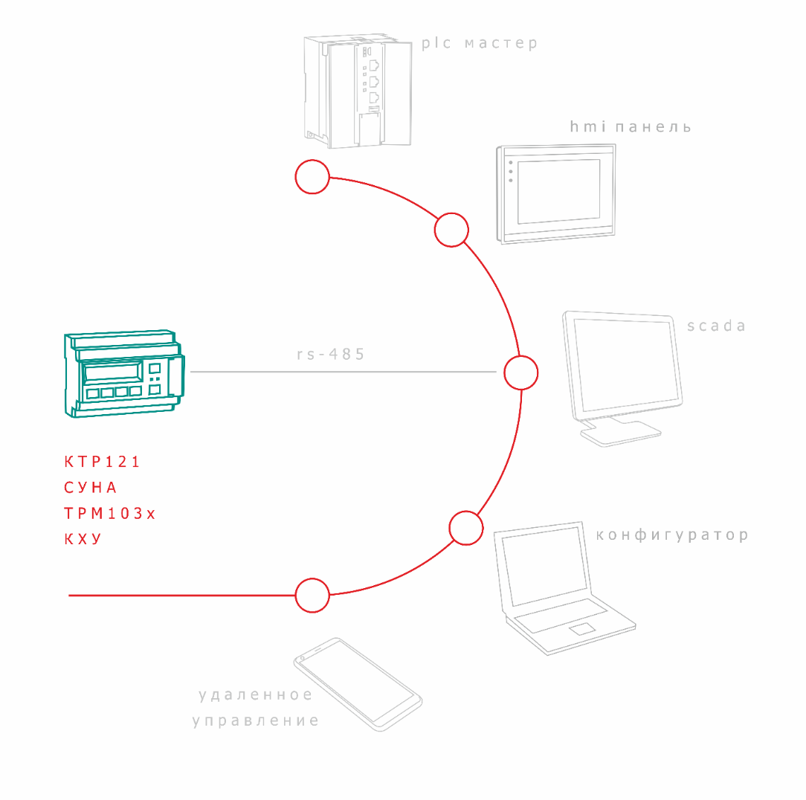
Оборудование для автоматизации / Управление вентиляцией
ТРМ1033. Визуализация и удаленное управление

Slide 13
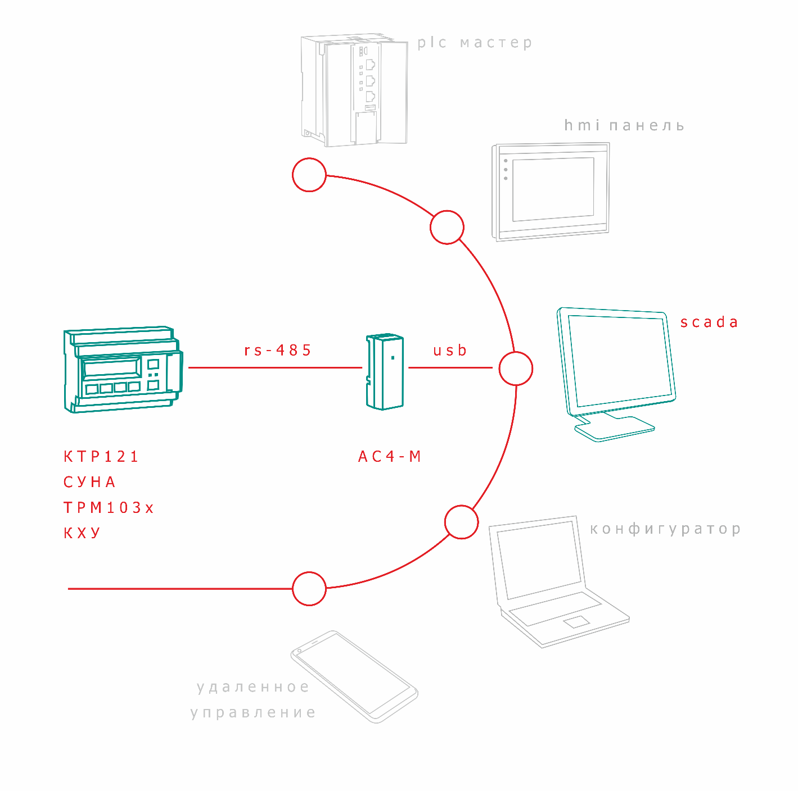
Оборудование для автоматизации / Управление вентиляцией
ТРМ1033. Визуализация в SCADA
Бесплатный ОРС-сервер
Готовый шаблон доступных параметров
Чтение и редактирование параметров

Slide 14
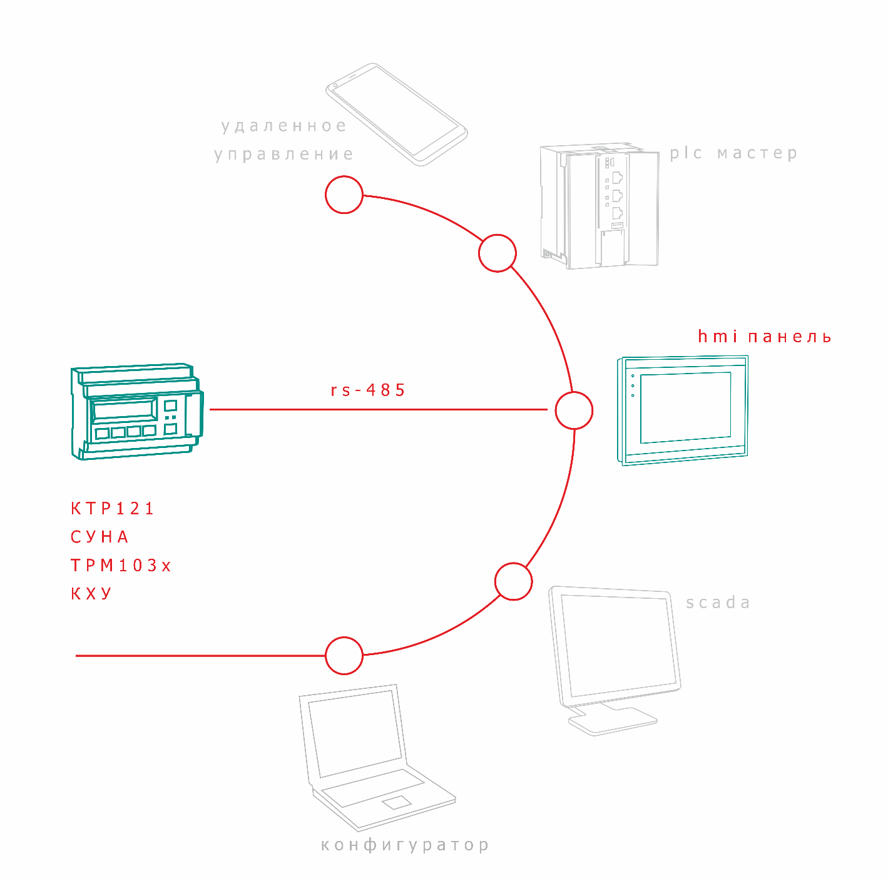
Оборудование для автоматизации / Управление вентиляцией
ТРМ1033. Визуализация на сенсорной панели
Обмен по протоколу Modbus RTU/ASCII
Готовый шаблон доступных параметров
Чтение и редактирование параметров

Slide 15
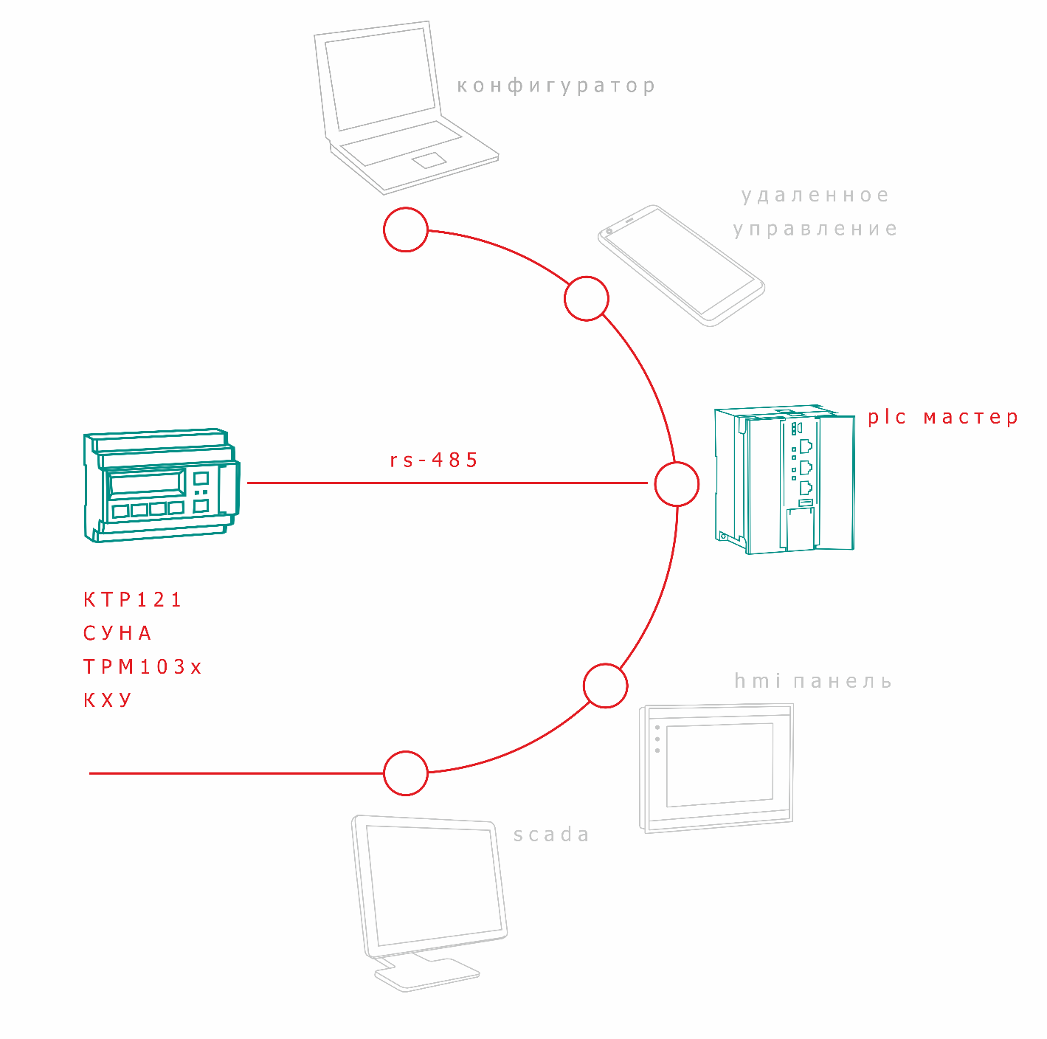
Оборудование для автоматизации / Управление вентиляцией
ТРМ1033. Включение в распределенную систему
Обмен по протоколу Modbus RTU/ASCII
Библиотеки CODESYS
Чтение и редактирование параметров
Регистры состояния

Slide 16
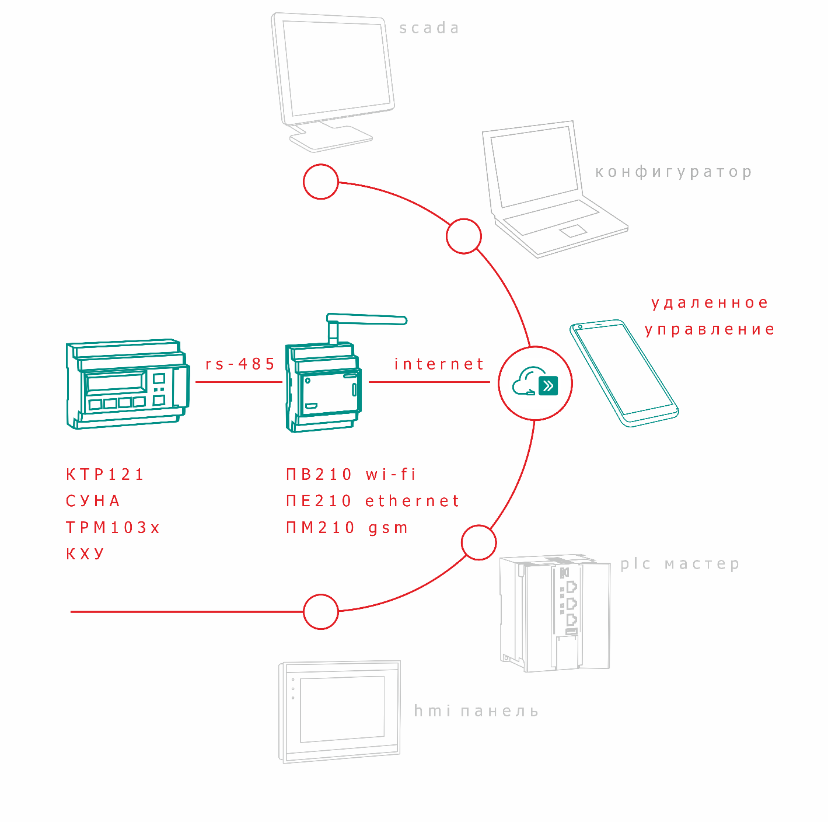
Оборудование для автоматизации / Управление вентиляцией
ТРМ1033. Визуализация в OwenCloud
Доступ из любой точки мира
Готовый шаблон параметров
Чтение и редактирование параметров
Архивы измерений
Журнал аварий
Уведомления
Мнемосхемы
ОРС для удаленной SCADA

Slide 17
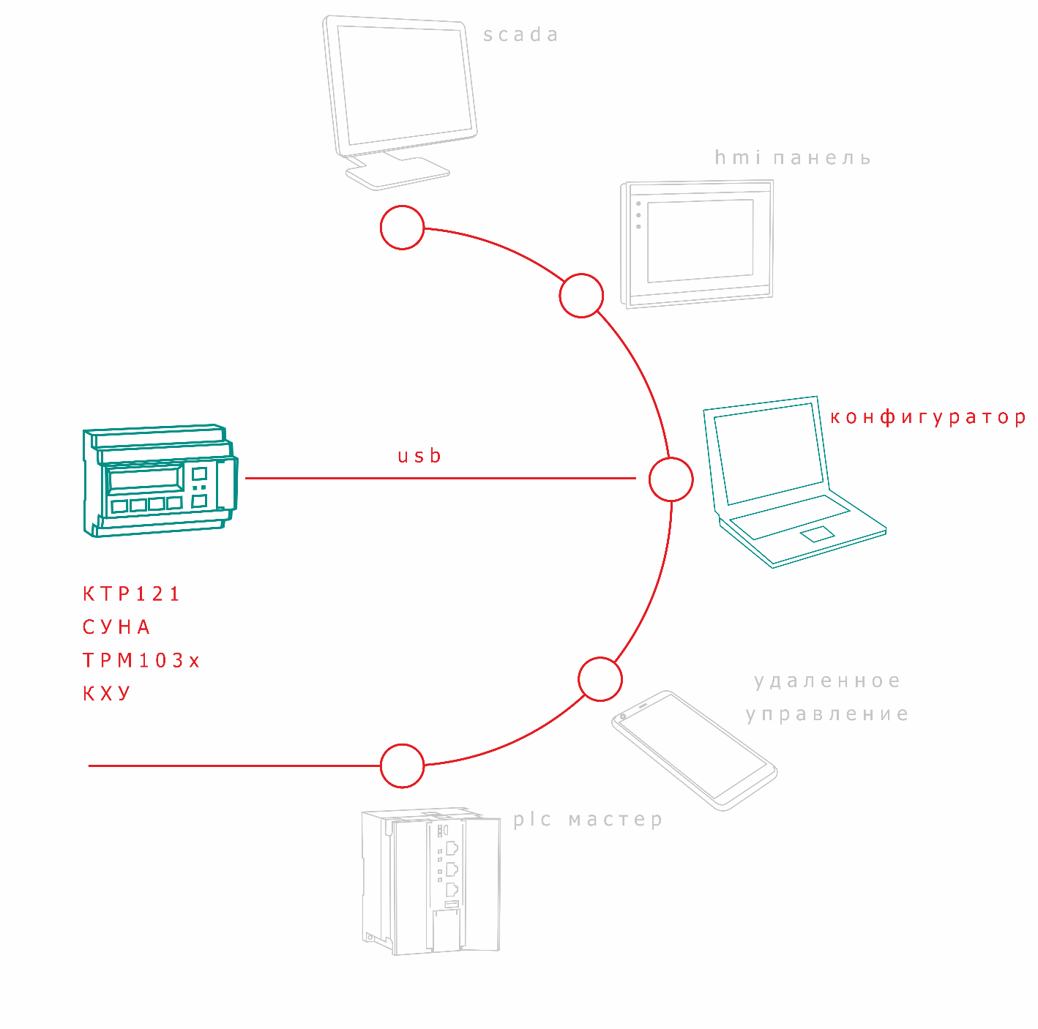
Оборудование для автоматизации / Управление вентиляцией
ТРМ1033. Настройка через компьютер
Бесплатная программа «конфигуратор»
Обновление прошивки
Смена алгоритма управления
Сохранение конфигураций в файле
Подключение через кабель mini USB

Slide 18
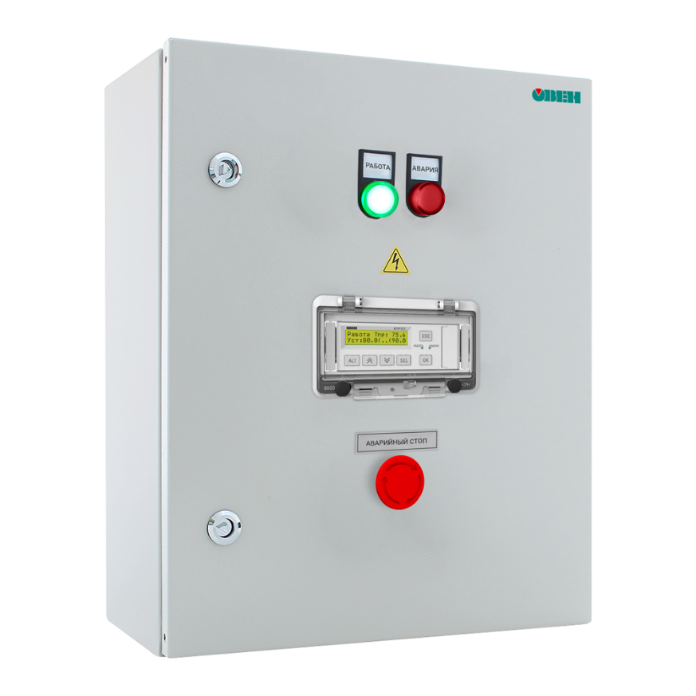
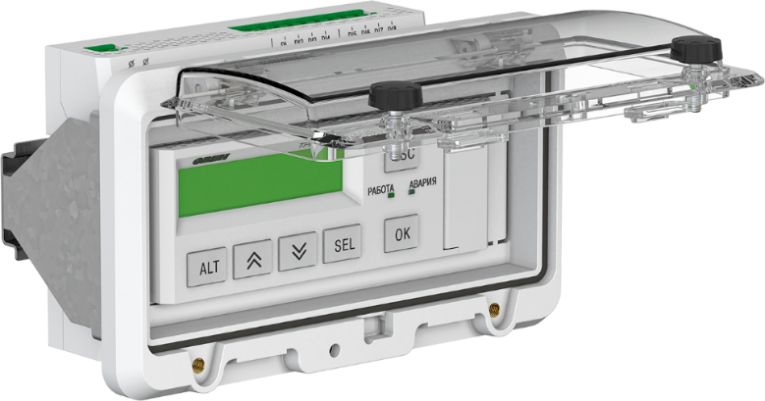
Оборудование для автоматизации / Управление вентиляцией
ТРМ1033. Монтаж

Slide 19
Оборудование для автоматизации / Управление вентиляцией
ТРМ1033. Аналоги
Функциональное сравнение ТРМ1033 с контроллерами других фирм
Функция | АТЛАС Cityron | Optimus 520 Electrotest | Pixel-2514 Segnetics | Corrigo E-28D Regin | С2000-Т исп. 01 Bolid | ТРМ1033 ОВЕН
Водяной нагрев | + | + | + | + | + | +
Электрический нагрев | + | + | + | + |  | +
Водяное охлаждение | + | + | + | + | + | +
Фреоновое охлаждение | + | + | + | + |  | +
Увлажнитель |  | + | + | + | + | +
Резервный вентилятор | + | + | - | - | - | +
Управление ПЧ вентилятора(-ов) | + | + | + | + |  | (в разработке)
Рекуператор | + | + | + | + | + | +
Рециркуляция |  | + | + | + |  | +
Учет времени года | + | + | - | - | + | +
Работа по расписанию | + | + | + | + | + | +
Журнал аварий | + | + | - | - | - | +
Интерфейсы | RS-485 (2 шт), Ethernet, USB | RS-485 | RS-485 | RS-485 | RS-485 (2 шт) | RS-485, miniUSB
Назначение входов/выходов пользователем | + | + | + | - | +
Доп. функционал | Web-сервер |  | Возможность внесения изменений в логику | Управление по датчику СО2

Slide 20
Оборудование для автоматизации / Управление вентиляцией
Функциональное сравнение ТРМ1033 с контроллерами других фирм
Функция | Danfoss MCX | Carel c.pCo | Schneider Modicon | ТРМ1033 ОВЕН
Водяной нагрев | + | + | + | +
Электрический нагрев | + | + | + | +
Водяное охлаждение | + | + | + | +
Фреоновое охлаждение | + | + | + | +
Увлажнитель | + | + | + | +
Резервный вентилятор | + | + | + | +
Управление ПЧ вентилятора(-ов) | + | + | + | (в разработке)
Рекуператор | + | + | + | +
Рециркуляция | + | + | + | +
Учет времени года | + | + | + | +
Работа по расписанию | + | + | + | +
Журнал аварий | + | + | + | +
Интерфейсы | CAN, Ethernet, RS-485 | Ethernet, RS-485, USB, Fieldbus | RS-485, CAN, USB | RS-485, miniUSB
Назначение входов/выходов пользователем | + | + | +
Доп. функционал | Возможность внесения изменений в логику | Возможность внесения изменений в логику | Возможность внесения изменений в логику

Slide 21
Оборудование для автоматизации / Управление вентиляцией
ТРМ1033. Дополнительное оборудование
Описание | Комментарий
Крышка защитная на 8 модулей | Позволяет монтировать DIN-реечный прибор на дверцу щита
РД30 Механическое реле перепада давления воздуха | Контроль засоренности фильтров, работы вентиляторов
Датчик температуры воздуха | Датчик температуры в корпусе для настенного монтажа
Погружные датчики температуры | Датчики для измерения температуры в трубопроводе
ДТС3ххх датчики температуры для HVAC | Канальные, погружные, накладные и датчики для наружного монтажа
РТ50 капиллярный термостат | Контроль обмерзания водяного калорифера нагрева
Сетевые шлюзы | Позволяет прибору с интерфейсом RS-485 (Modbus) передавать данные в OwenCloud
Проходные и смесительные клапаны | Управление подачей теплоносителя или охлаждающей жидкости

Slide 22
Оборудование для автоматизации / Управление вентиляцией
ТРМ1033. Полезные ссылки
Описание | Ссылка | Комментарий
Страница линейки ТРМ1033 на сайте ОВЕН | открыть | документация, ПО, описания функций и модификаций, цены, схемы
Сопроводительная документация и ПО | открыть | руководство по эксплуатации, конфигуратор, встроенное ПО
CAD-чертежи | открыть | cхемы в Autocad, 3D модели в step
ОРС-сервер | открыть | интегрирует ТРМ1033 в SCADA системы
Сервис OwenCloud | открыть | дает доступ к ТРМ1033 из любой точки мира
Мобильное приложение OwenCloud | Google Play App Store | упрощает удаленный доступ, уведомляет о событиях
Телеграм канал Промзона ОВЕН | открыть | новости компании ОВЕН, рекомендации по применению продукции
Телеграм канал Беседка в Промзоне ОВЕН | открыть | обсудить новости, узнать как настроить продукцию ОВЕН
Плейлист на YouTube канале ОВЕН о ТРМ1033 | открыть | серия видеороликов о функциях ТРМ1033
YouTube канал ОВЕН | открыть | обзорные, обучающие видео ролики о продукции ОВЕН
Раздел видео на сайте ОВЕН | открыть | если YouTube недоступен
Группа Вконтакте ОВЕН | открыть | новости компании ОВЕН, конкурсы, опросы
Канал ОВЕН на Яндекс.Дзен | открыть | статьи, лонгриды про продукцию ОВЕН, смежные темы
Прайс лист на продукцию ОВЕН | открыть | актуальные цены

